Slide 1
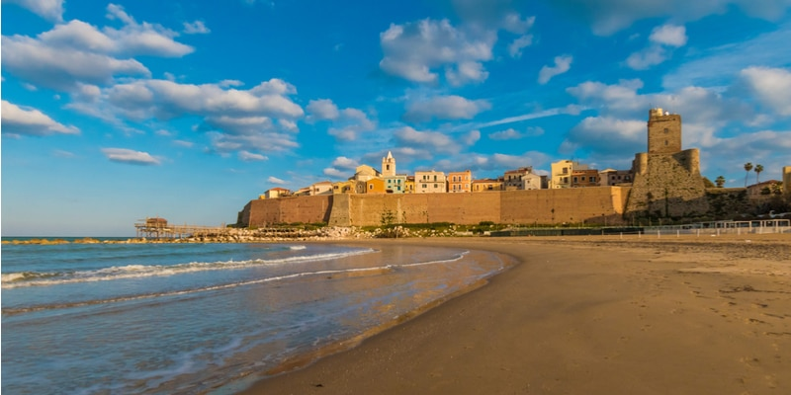
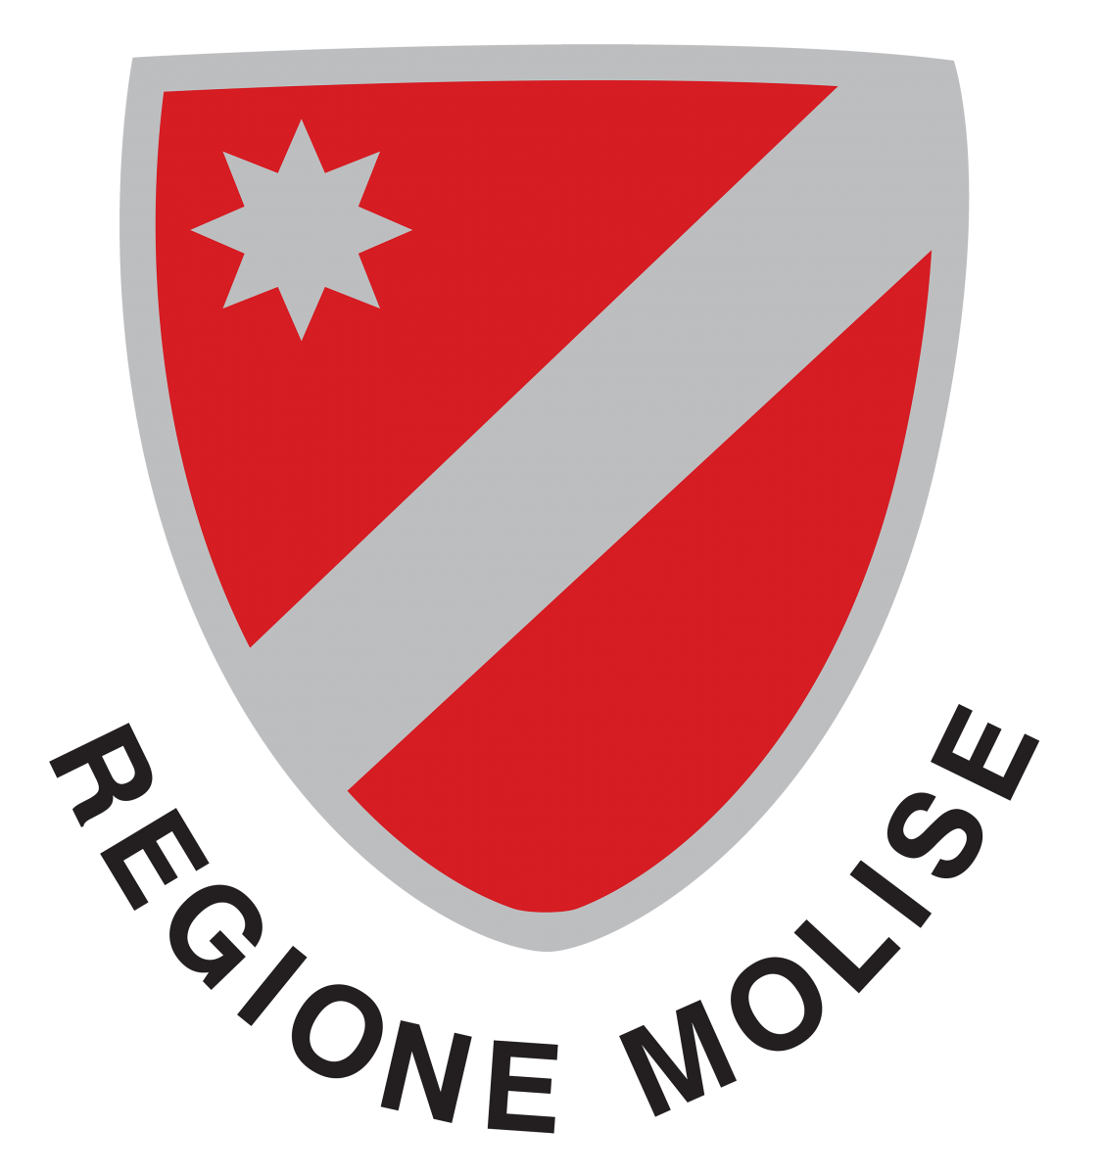
Un concentrato
di natura
bellezza e
tradizioni
Mare, monti
e verde
racchiusi in un…
Fazzoletto di terra
Trenta
chilometri e più di spiagge vellutate
Una terra
poco conosciuta,
ma tanto bella
Un luogo incontaminato, tutto da scoprire
e da conoscere

Slide 2
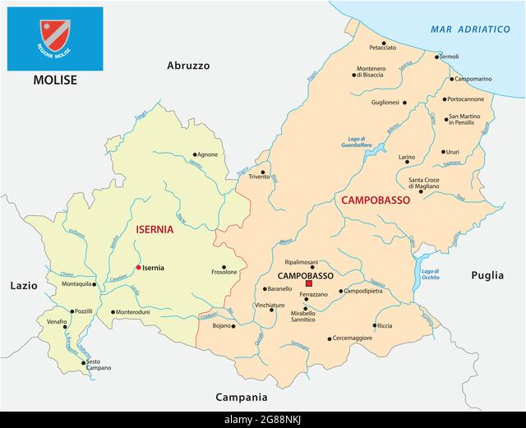
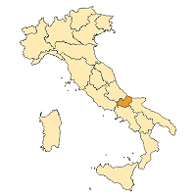
IL MOLISE
STATO: Italia
REGIONE: Molise
DATA DI ISTITUZIONE: 1963
SUPERFICIE: 4438 Km2
POPOLAZIONE: 319.780 abitanti
DENSITÀ’: 75 abitanti/Km2
CAPOLUOGO: Campobasso
PROVINCE: Isernia
COMUNI: 136
CONFINI:
NORD: Abruzzo
NORD-EST: Mar Adriatico
EST: Puglia
SUD: Campania
OVEST: LAzio

Slide 3
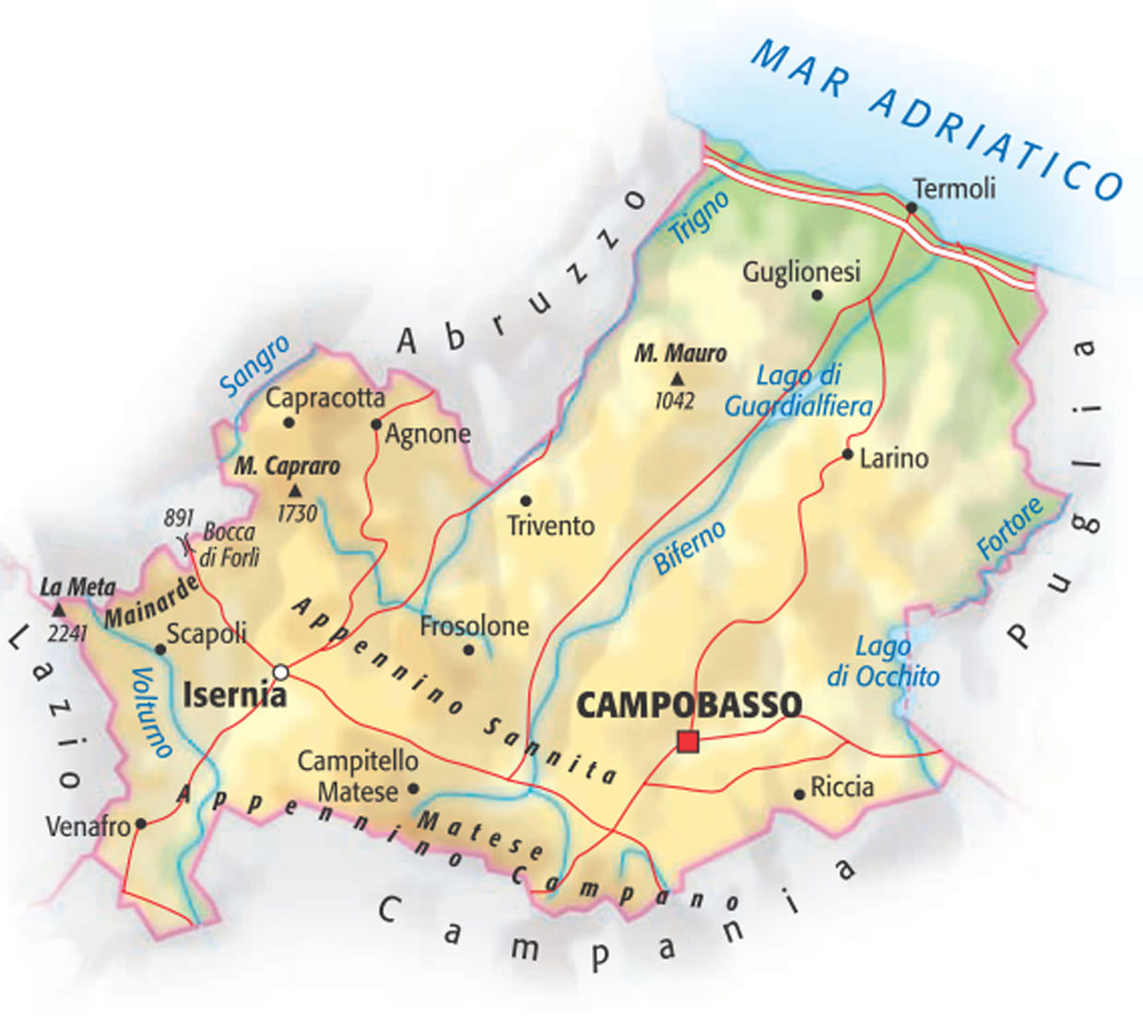
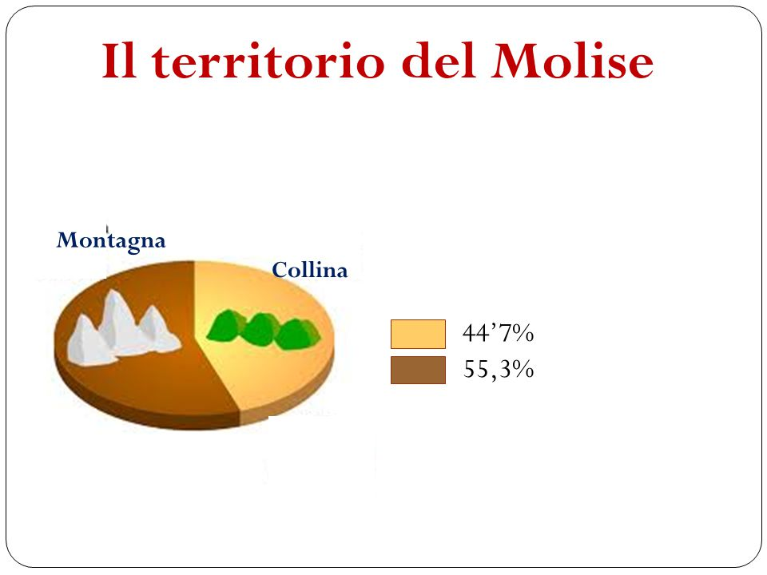
TERRITORIO E CLIMA DEL MOLISE
OROGRAFIA: Il Molise è una regione per metà montuosa e per metà collinare.
Solamente sulla costa si trovano strette fasce pianeggianti, interrotte dal promontorio di Termoli.
La costa che ha uno sviluppo di soli 38 km, è bassa e sabbiosa
IDROGRAFIA: I corsi d’acqua che scendono dall’Appennino verso il Mare Adriatico sono per lo più torrenti dal percorso breve.
L’unico vero fiume che scorre interamente in territorio Molisano è il Biferno, che scende dai Monti del Matese
MONTI:
Appennino Sannita
Monti del Matese
(M. Miletto 2050m)
M. La Meta
M. Mutria
FIUMI:
Biferno (il più lungo)
Sangro
Fortore
Volturno
Trigno
LAGHI (artificiali)
Occhito (sul Fortore)
Guardialfiera (sul Biferno)
CLIMA: Il Molise è una regione montuosa, dotata però di uno sbocco sul mare. Questa sua posizione geografica influenza il clima, che presenta notevoli differenze fra la costa e l’interno. Sulla costa il clima è di tipo mediterraneo, con scarse precipitazioni e inverni miti. Nella zona montuosa, presenta caratteristiche di continentalità, con precipitazioni più abbondanti e inverni rigidi

Slide 4
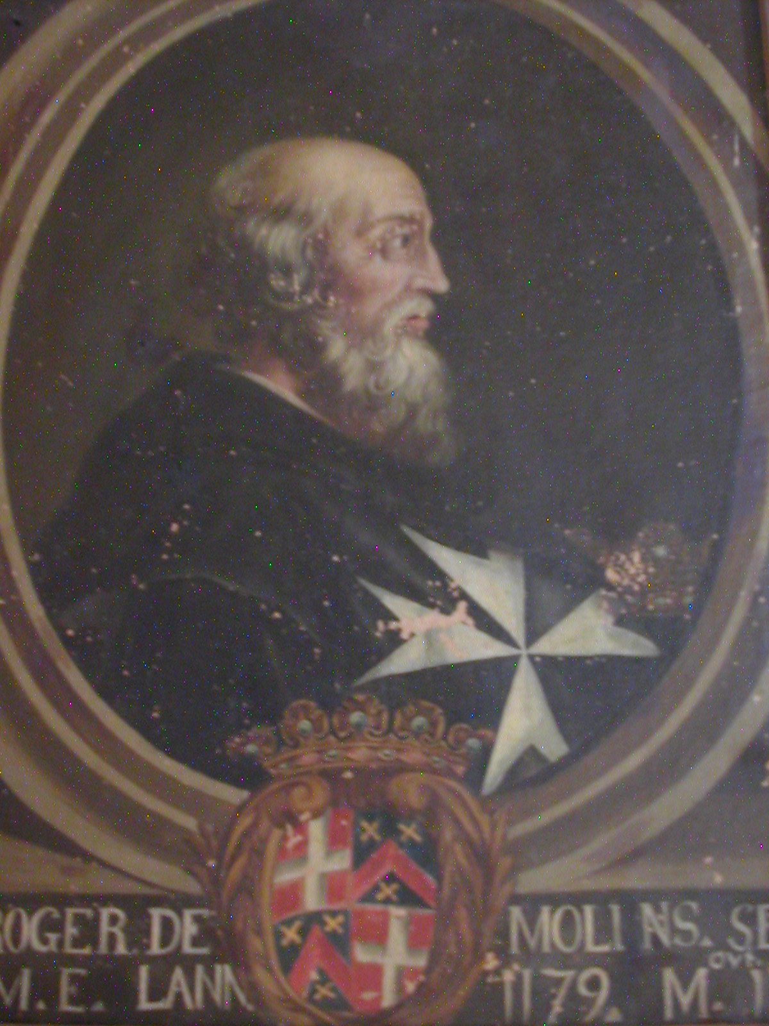
BREVE STORIA E ORIGINE DEL NOME
La regione fu abitata da SANNITI, ROMANI, LONGOBARDI, NORMANNI prima di essere unita al REGNO D’ITALIA nel 1860.
Durante l’occupazione dei Normanni il territorio fu suddiviso tra alcune nobili famiglie, quella De Moulins prevalse sulle altre e dette il nome alla regione

Slide 5
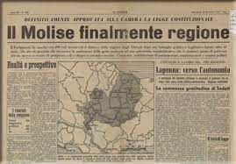
POPOLAZIONE E INSEDIAMENTI
Il Molise è, dopo la Valle d’Aosta, la regione più piccola d’Italia, ma ha un primato, quello di essere la più giovane: è stata, infatti, istituita nel 1963, prima era unita all’Abruzzo.
↓
E’ anche una delle regioni meno abitate.
Il territorio, infatti, ricco di montagne, ha reso difficile la costruzione di vie di comunicazione. Questo ha portato ad un ritardo nello sviluppo industriale e all’emigrazione verso altre regioni, dovuta alla scarsità di lavoro.
La popolazione si concentra sulla costa e intorno ai centri principali, dove sono presenti anche minoranze linguistiche croate e albanesi.
↓

Slide 6
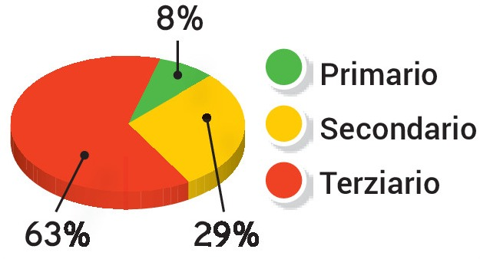
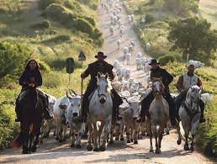
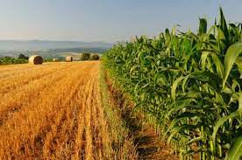
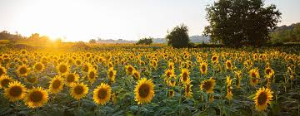
L’ECONOMIA
SETTORE PRIMARIO
Sulla fascia costiera sono nate moderne aziende che coltivano girasoli, barbabietole da zucchero, tabacco, frutta e ulivi.
Abbastanza diffusi sono la pastorizia e l’allevamento di ovini.
Tipici della regione sono i tratturi, sentieri originati dal passaggio del bestiame, utilizzati dai pastori per spostare le greggi da un pascolo all’altro (transumanza)
Il territorio montuoso e poco fertile non favorisce l’agricoltura: si coltivano frumento, patate e cereali

Slide 7
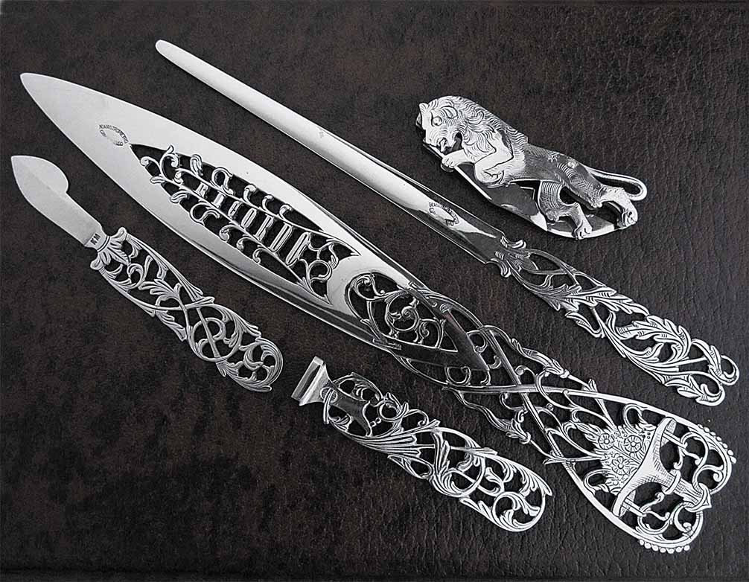
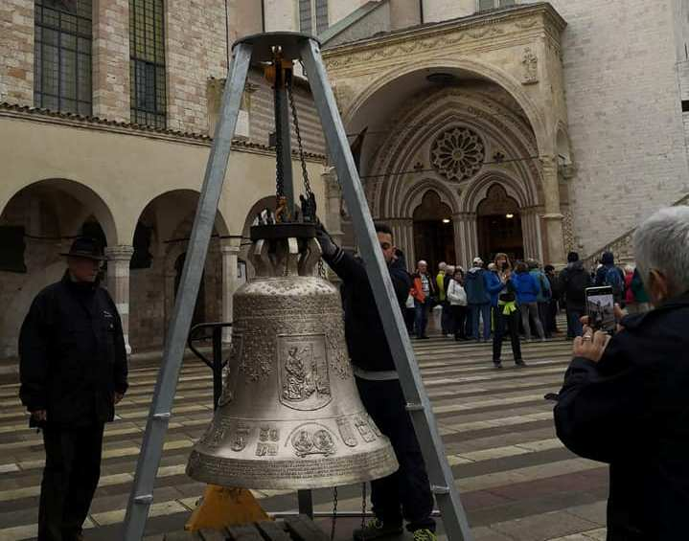
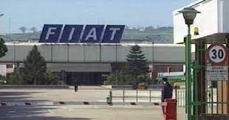
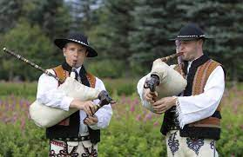
SETTORE SECONDARIO
Diffuso è l’artigianato del rame, del legno, del ferro battuto e dell’acciaio traforato a Campobasso e Frosolone
Ad Agnone, nell’alto Molise, in antiche fonderie di origine medievale, si producono
campane in bronzo vendute in tutte le chiese del mondo.
Le industrie sono soprattutto alimentari, tessili, meccaniche e della lavorazione del legno.
A Termoli la FIAT ha costruito una delle fabbriche automobilistiche più moderne d’Italia.
L’artigianato vanta una antica tradizione: nel paese di Scapoli c’è la produzione delle zampogne
La campana della Pace, benedetta da Giovanni Paolo II, che si recò nella fonderia Marinelli, fu donata all’ONU.

Slide 8
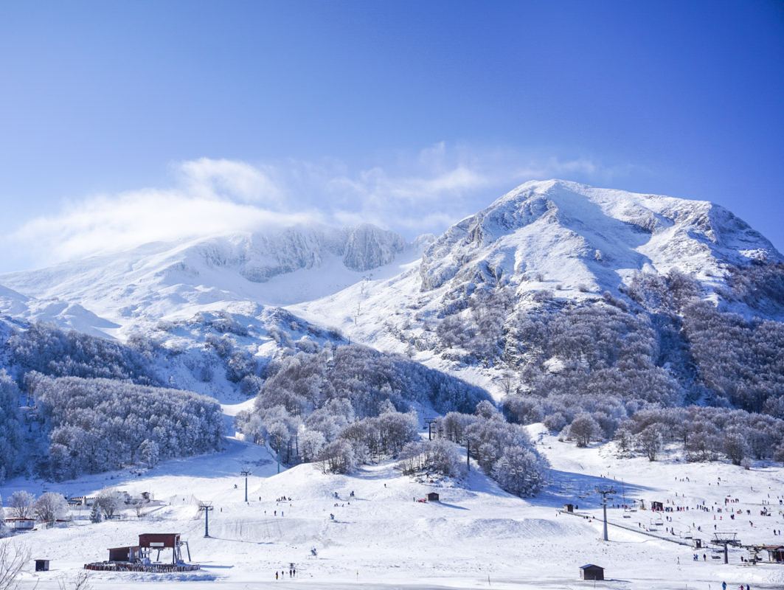
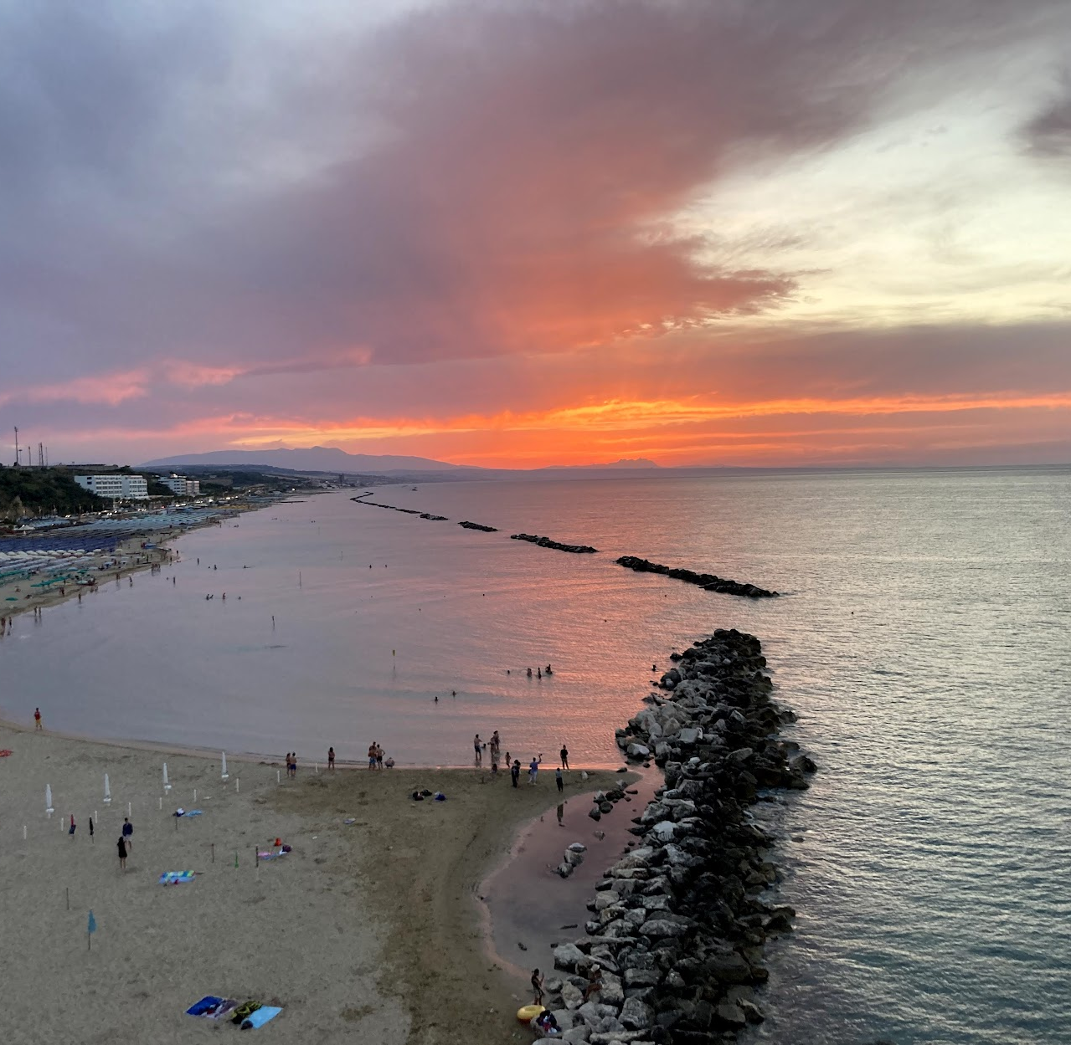
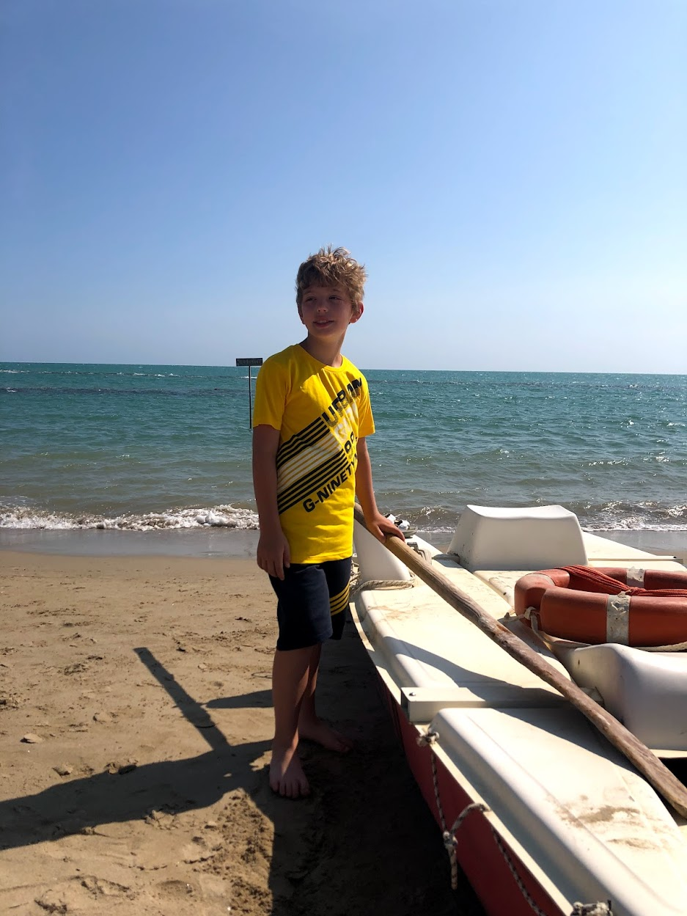
SETTORE TERZIARIO
Il turismo è in crescita,sia quello balneare a Termoli e Campomarino, che quello sciistico invernale a Campitello Matese e quello storico-archeologico a Sepino, Isernia e Boiano.

Slide 9
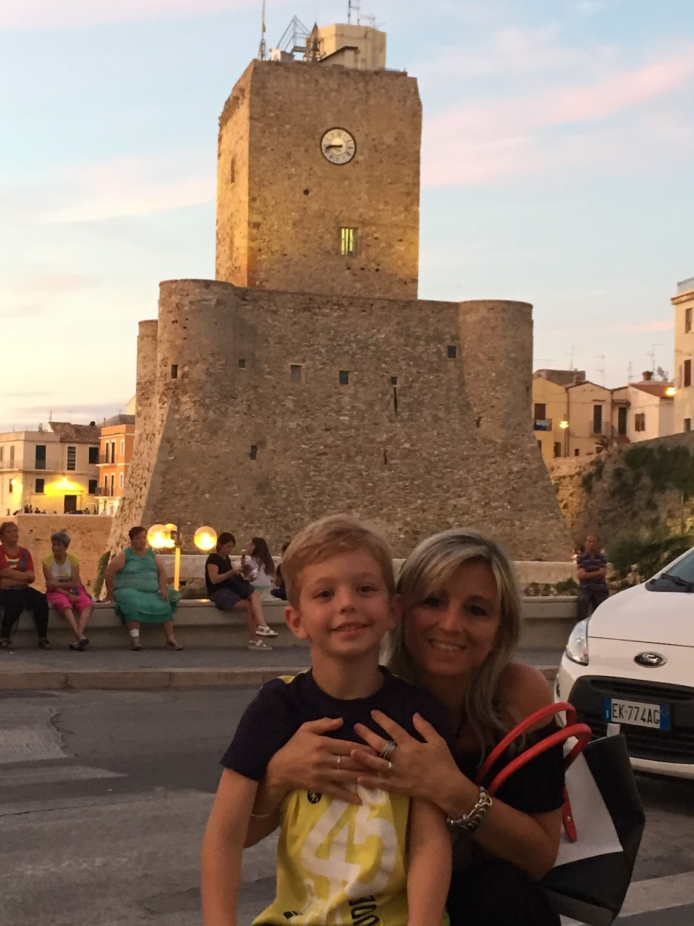
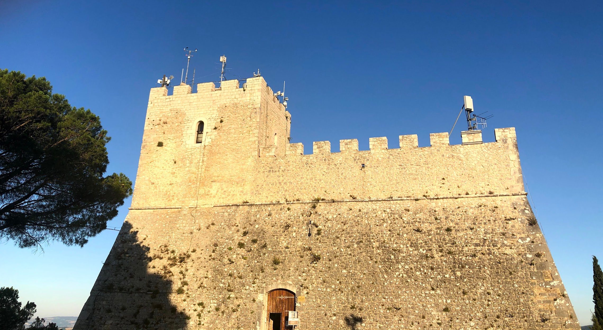
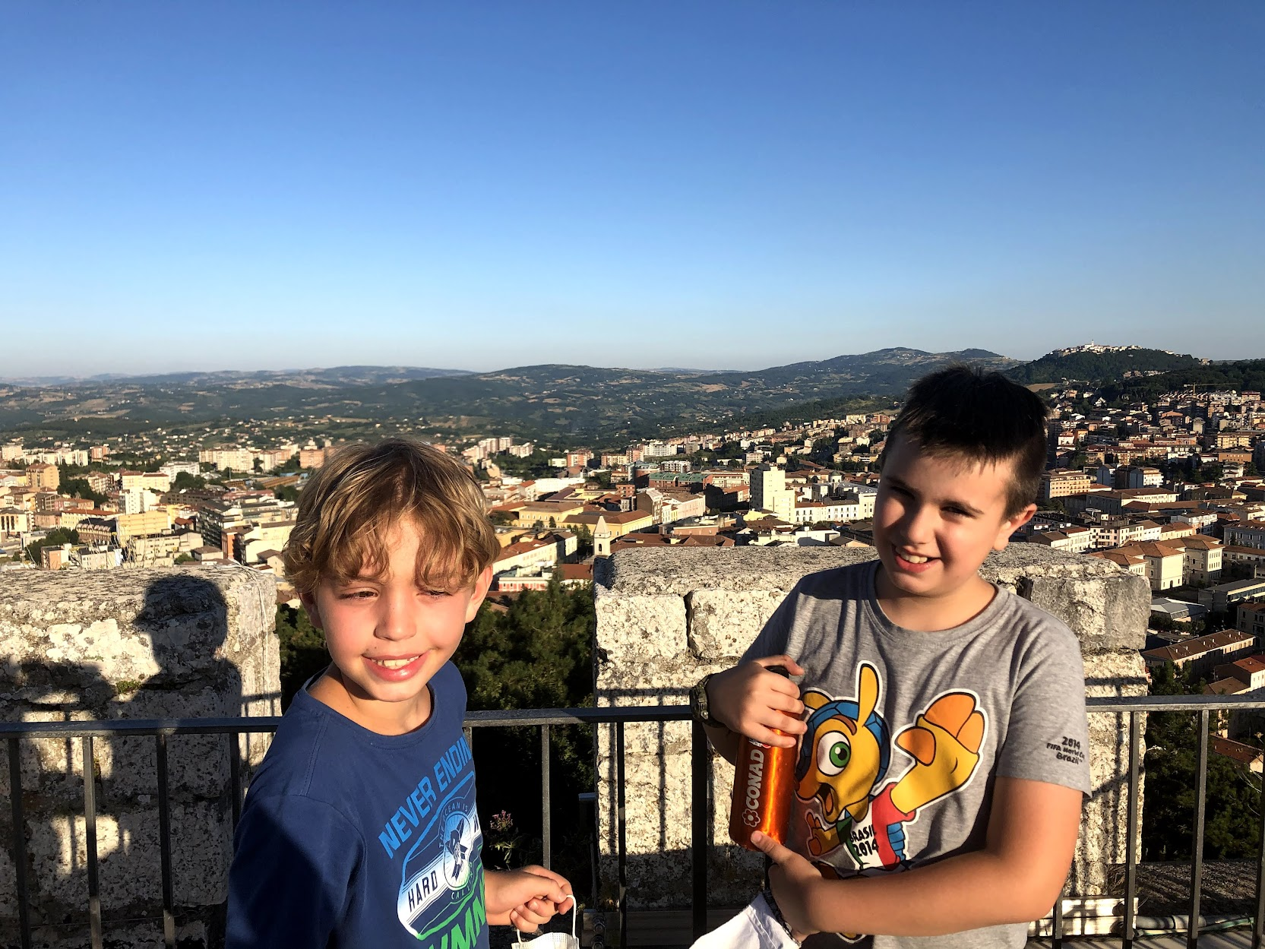
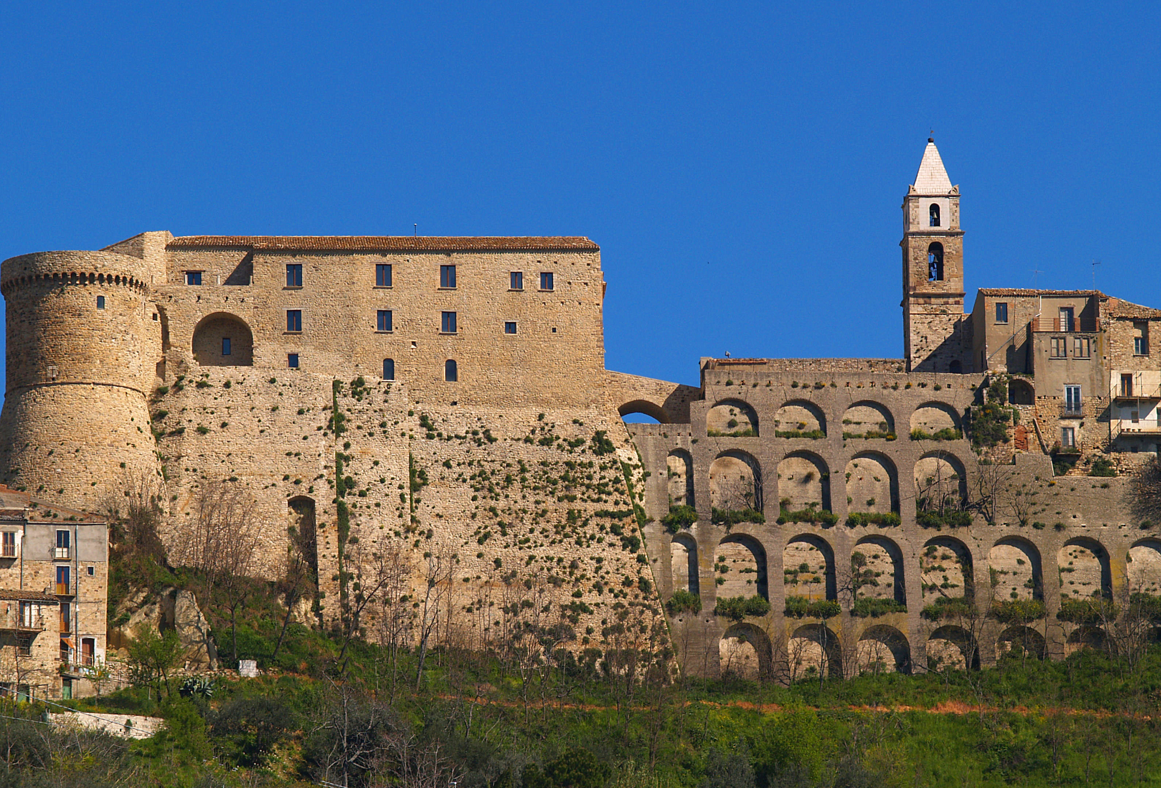
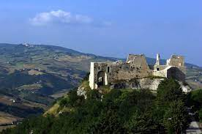
CURIOSITA’ DEL MOLISE
La terra dei castelli
Il Molise è una regione ricca
di castelli medievali.
Uno dei più belli è il
Castello Svevo di Termoli, una vera e propria fortezza sul mare.
A Campobasso c’è il Castello Monforte, da sempre simbolo della città,intorno al quale ruotano scalinate, vicoli e chiese romaniche.
Altrettanto noti e apprezzati sono il Castello angioino di Civitacampomarano e il Castello D’Evoli a Castropignano, meta di molti turisti.

Slide 10
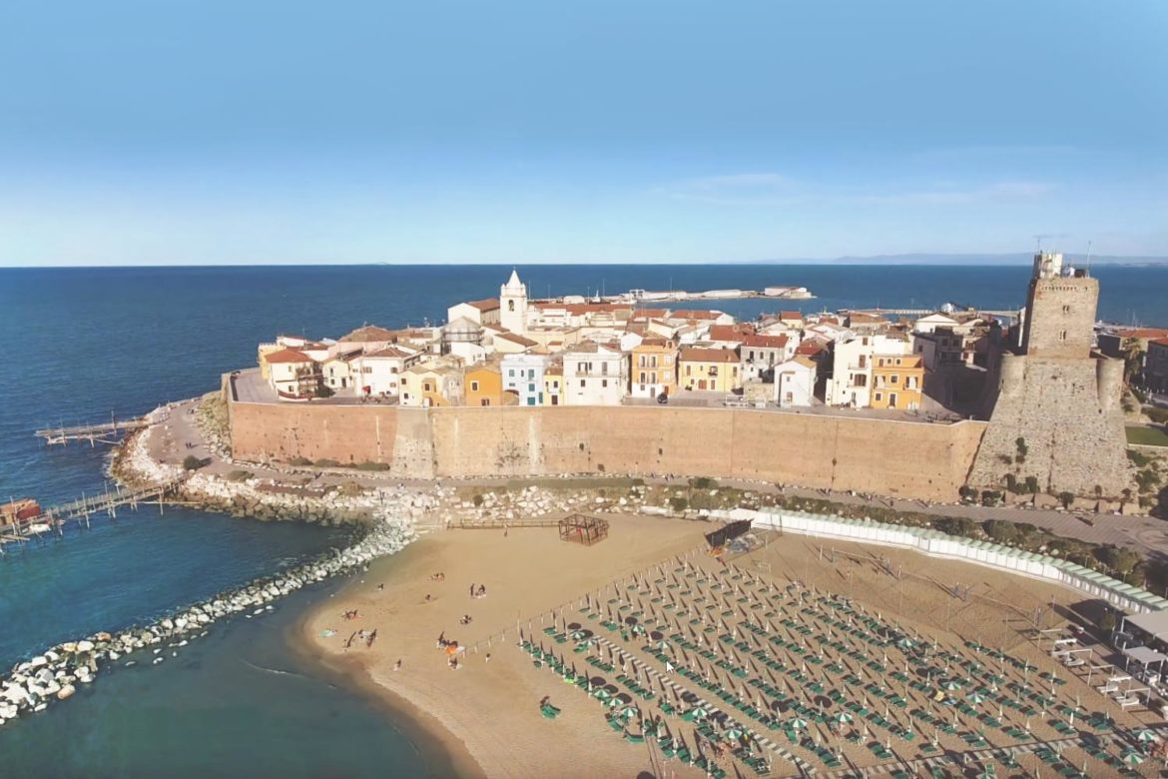
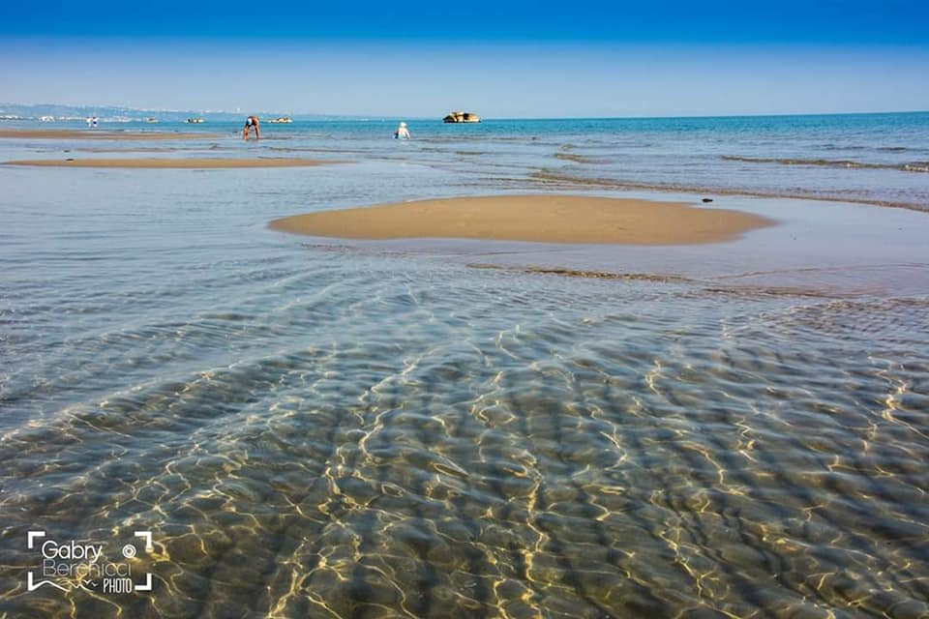
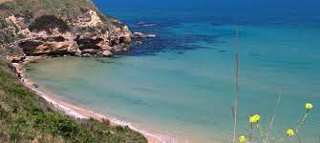
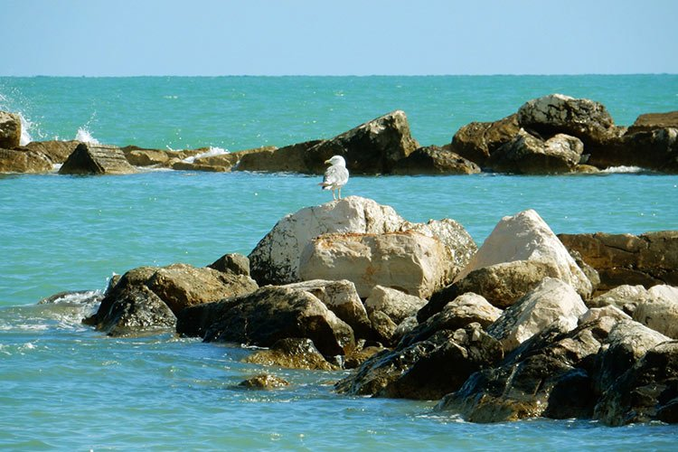
SPIAGGE BELLISSIME…
Il Molise esiste, lo confermano le sue spiagge sulla” Costa verde “con il mare blu limpido circondato da pinete, che ogni anno conquista il riconoscimento di bandiera blu.
Termoli
Petacciato
Montenero di Bisaccia
Campomarino

Slide 11
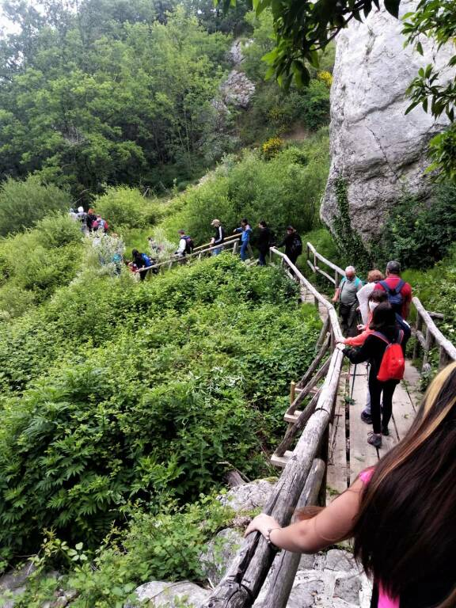
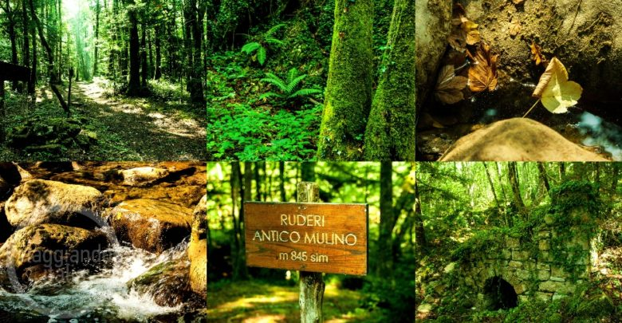
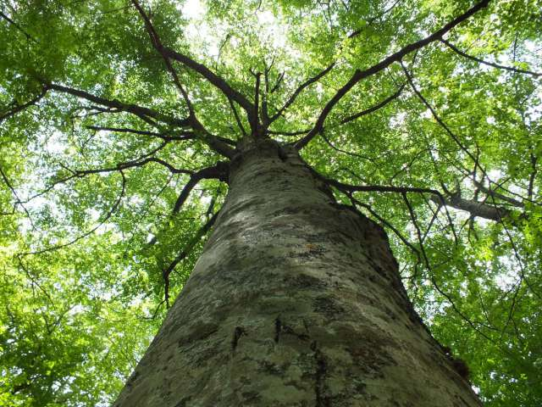
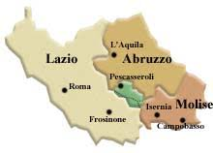
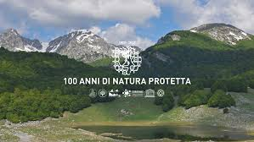
…MAGNIFICHE AREE PROTETTE
Per chi ama il trekking e le escursioni ci sono riserve e aree protette come
l’oasi WWF di Guardiaregia, la seconda più grande d’Italia, con faggi di oltre 500 anni d’età.
Montedimezzo, oggi patrimonio
dell’Unesco
Parco Nazionale dell’Abruzzo, del Lazio e del Molise(PNALM)

Slide 12
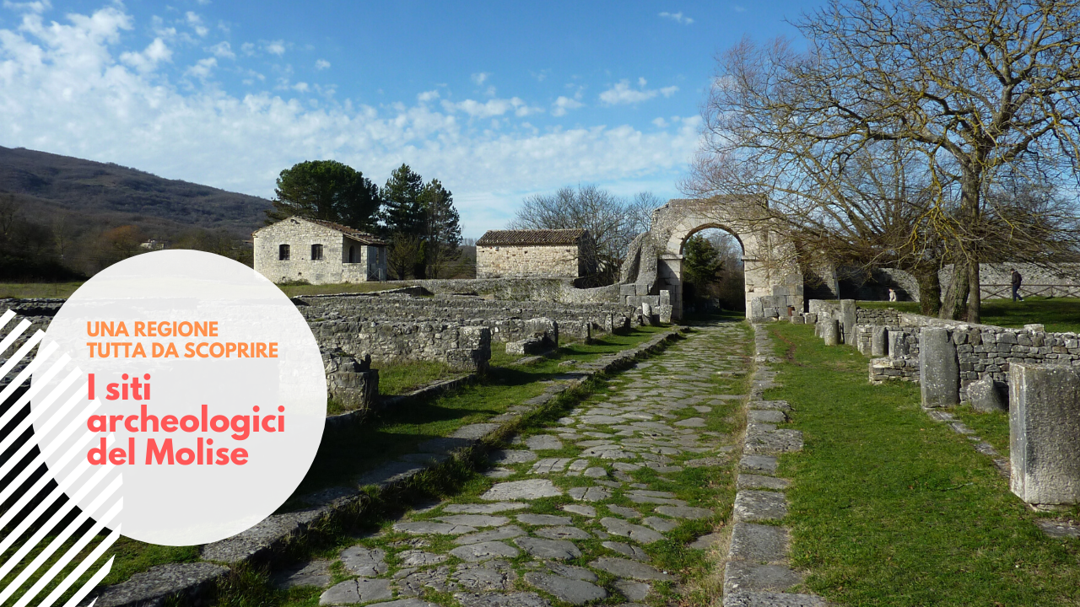
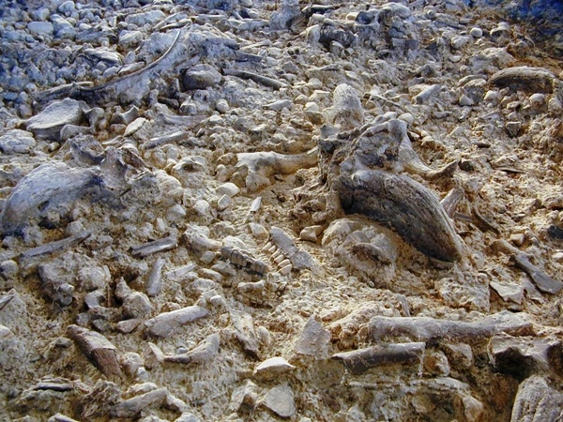
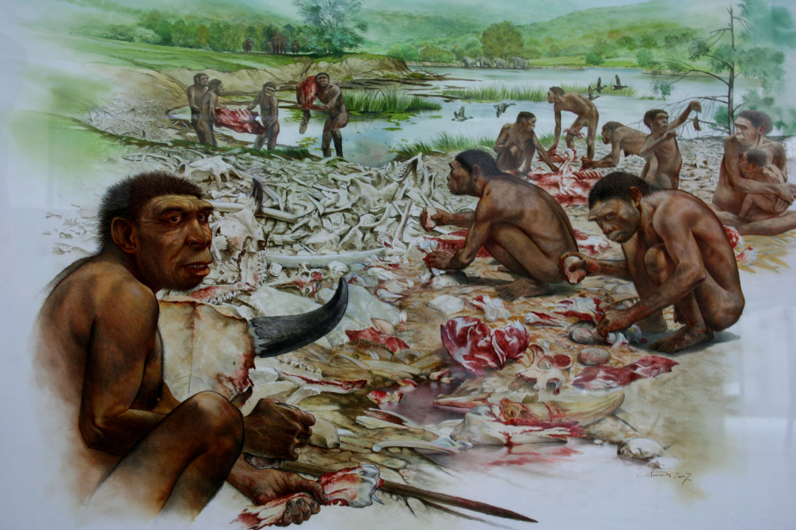
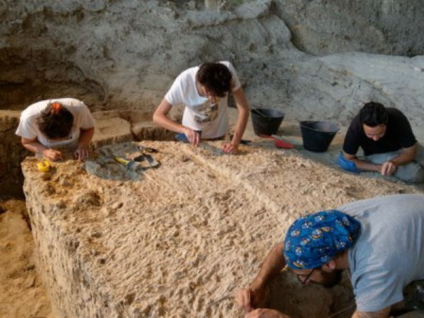
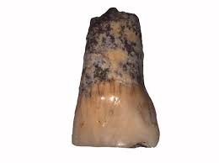
UN TUFFO NEL PASSATO
Per gli amanti della storia antica, ci sono mete irrinunciabili come l’area archeologica di Isernia, chiamata La Pineta, uno dei siti preistorici
del Paleolitico più importanti d’Europa che risale a circa 700 mila anni fa.
Qui sono stati rinvenuti i resti dell’Homo Erectus o Homo Aeserniense mentre si stava scavando per costruire una strada
E’ stato anche rinvenuto il più antico resto
umano d’Italia: un dente da latte di un bambino di oltre 600 mila anni fa.

Slide 13
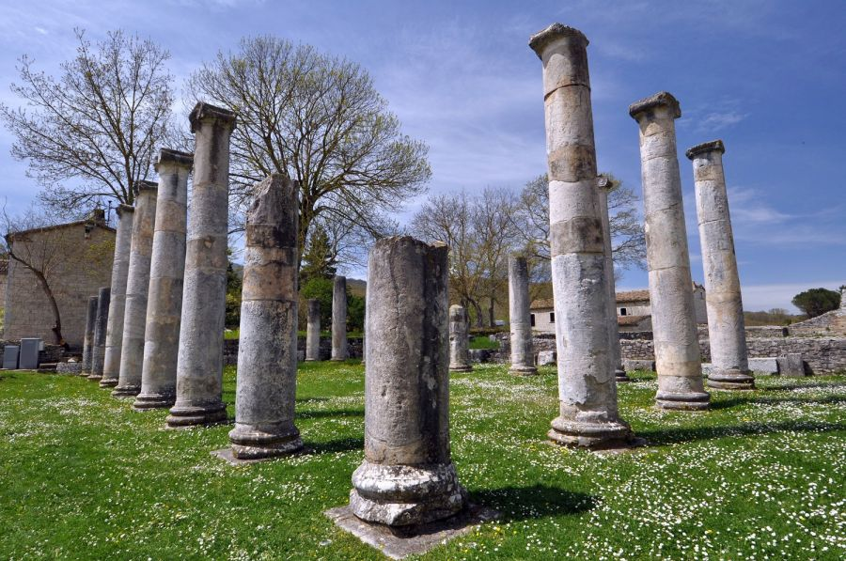
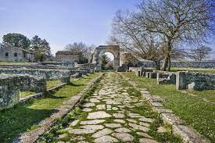
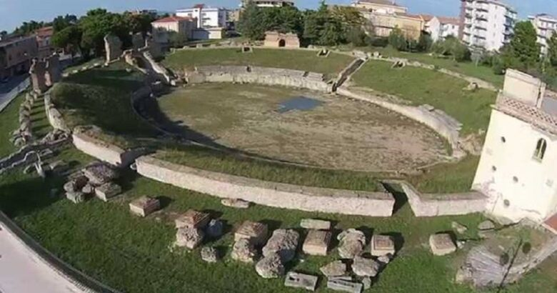
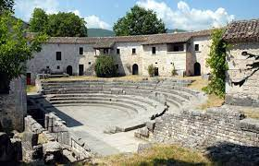
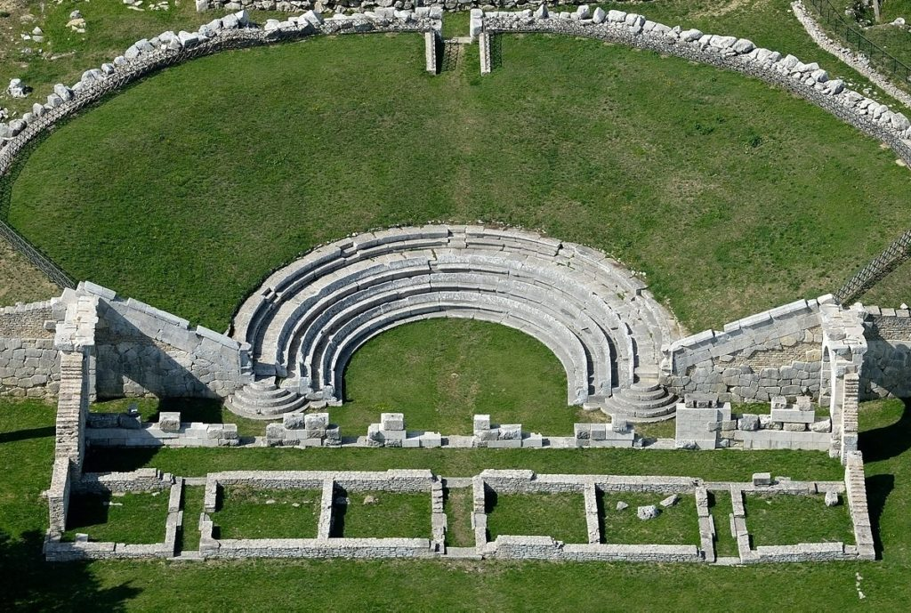
C’è poi l’antica città romana di Altilia, presso Sepino, con le mura, le terme e altri resti romani
L’Anfiteatro romano di Larino,destinato un tempo ai combattimenti dei gladiatori
Il teatro sannitico di
Sepino
Il teatro sannitico di Pietrabbondante

Slide 14
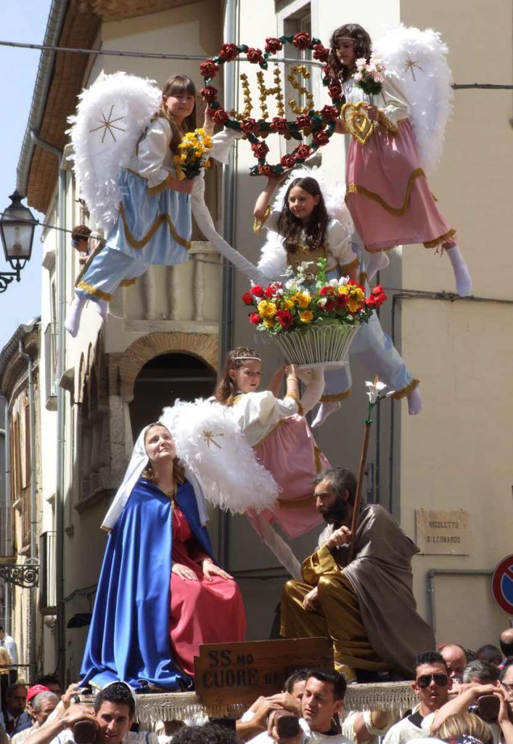
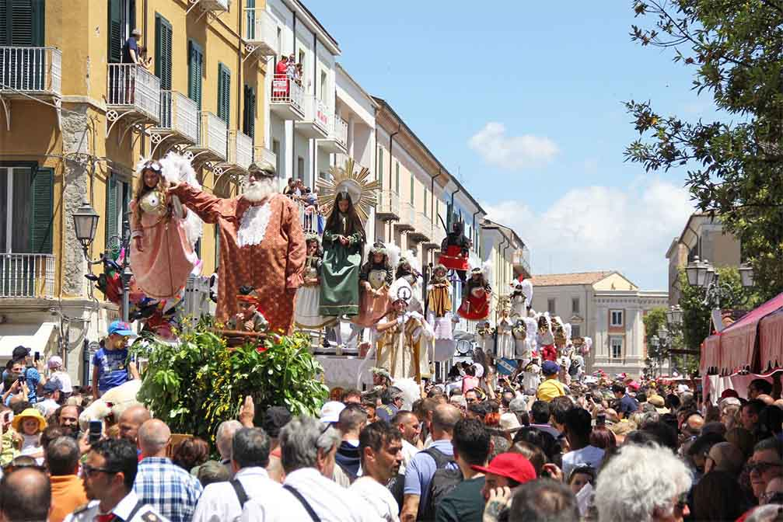
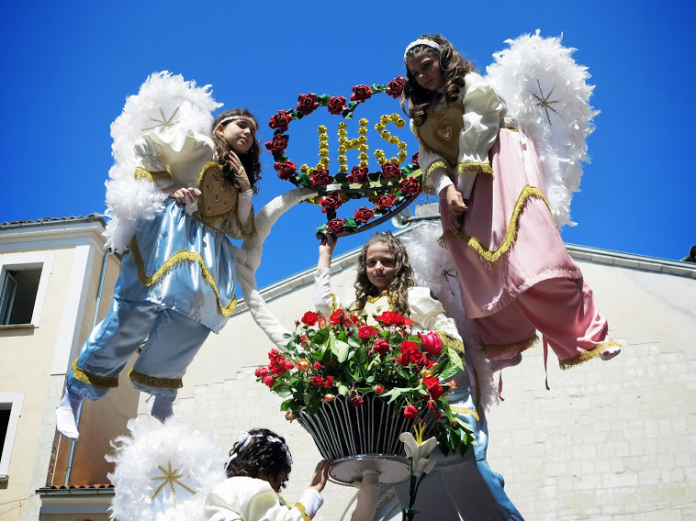
FESTIVITA’ E TRADIZIONI
Una giornata unica: La sagra dei Misteri
Ogni anno a Campobasso, nel giorno del Corpus Domini,si svolge l’evento più atteso e importante del Molise.
Si tratta di una sfilata di tredici carri “viventi”, realizzati nel 1740 da un artista campobassano, Di Zinno.
I carri percorrono le vie della città scendendo dal borgo antico, portati a spalla. Bambini, anziani e adulti si trasformano in santi, angeli e demoni che danno l’impressione di volteggiare nell’aria.
Ogni mistero è dedicato ad un santo
e ha un significato religioso.

Slide 15
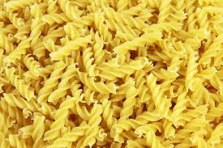
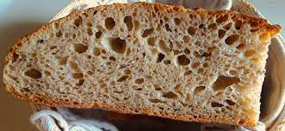
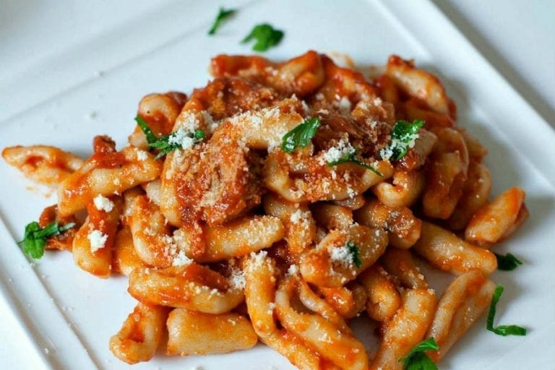
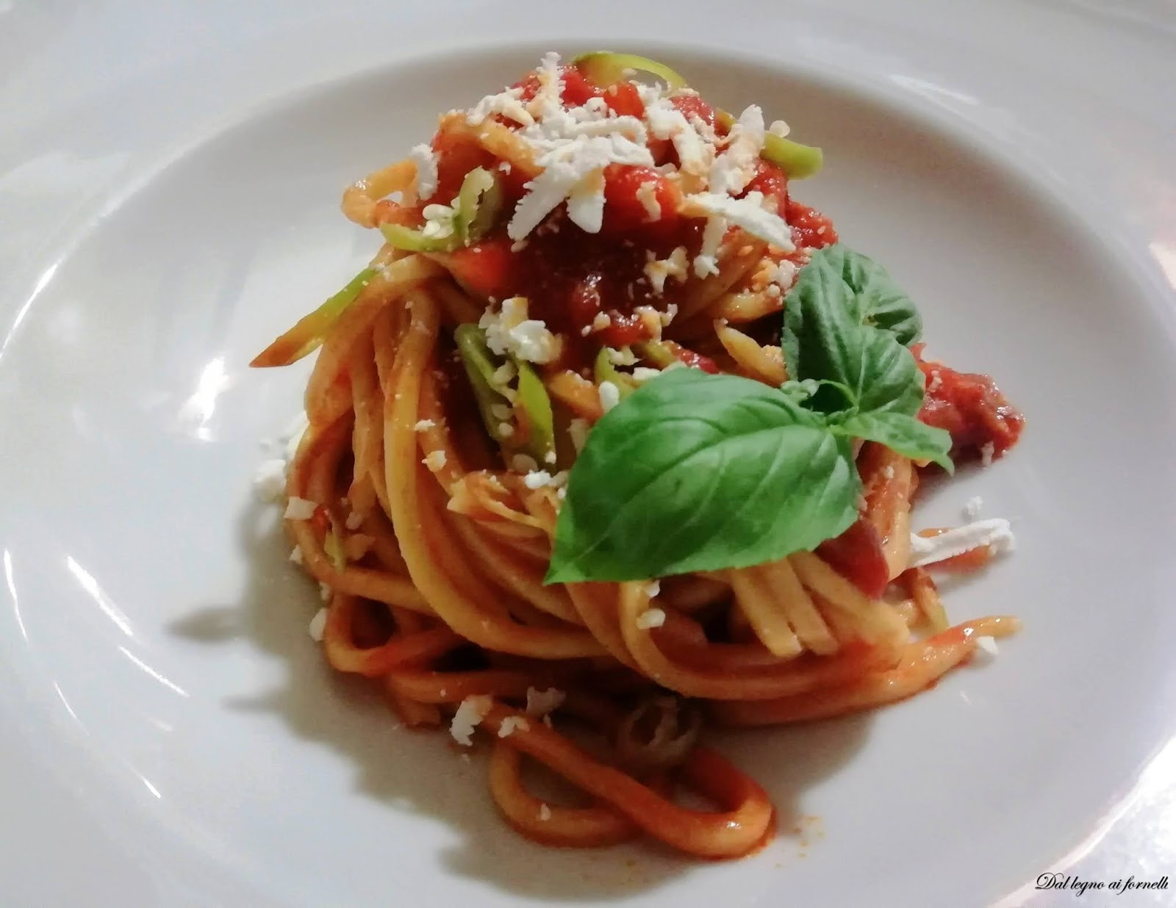

I SAPORI TIPICI DEL MOLISE
I monti, i fiumi, il mare offrono ai turisti i sapori di una cucina antica e genuina, che si basa sui prodotti della terra e della pastorizia.
La produzione di cereali è rinomata fin dall’antichità e alcuni formati di pasta sono nati in Molise, come i fusilli
Nei primi piatti quindi prevale la pasta,
specialmente fatta in casa: cavatelli (cavatiell), crioli (crejuol), taccozze
Il pane conserva la sua antica ricetta, viene prodotto in modo artigianale, fatto ancora con le patate.

Slide 16



I SAPORI TIPICI DEL MOLISE
Tra le carni , tipica è” la Pampanella”, un filetto di maiale che un tempo veniva avvolto, durante la cottura, nel pampino, la foglia della vite.
E’ lo “Street food” molisano più popolare, protagonista di feste e sagre.
Una specialità molto particolare sono i torcinelli, involtini di agnello cotti al forno o alla griglia.
Piatto simbolo della tradizione molisana è il
“baccalà arracanato”

Slide 17





I SAPORI TIPICI DEL MOLISE
Tanti sono i latticini tipici del territorio: caciocavallo di Agnone prodotto fin dai tempi della magna Grecia. I pecorini del Matese, la scamorza e la stracciata.
Molto sviluppata è anche la tradizione dei salumi:
la soppressata, la ventricina, il capofreddo o coppa molisana
Terra di pregiato tartufo bianco

Slide 18



IL MOLISE E’ANCHE… LA REGIONE DEI FILM
Il Molise ha tanti luoghi caratteristici, molti registi hanno infatti girato proprio qui i loro film.
“La legge è legge” con Totò, girato a Venafro.
“Sole a catinelle” con Checco Zalone
Scene del film “Continuavano a chiamarlo Trinità” con Bud Spencer e Terence Hill.

